Slide 1




Slide 2
KTBC:
Đôi bạn
Nhà Tuấn có chó Tuyn và mèo Kít. Hai bạn luôn xoắn xuýt bên nhau.
Đôi khi, Kít đùa dai, Tuyn gầm gừ, không bằng lòng. Tuấn huýt sáo, thế là Tuyn chạy đến.
Một hôm, Tuyn và Kít nghịch bên bờ ao. Kít suýt ngã xuống nước. Tuyn thì không sợ nước. Có lần, nó nhảy xuống ao, đuổi lũ vịt kêu váng cả mặt nước.

Slide 3
Bài 127: oang - oac
oang
oac

Slide 4
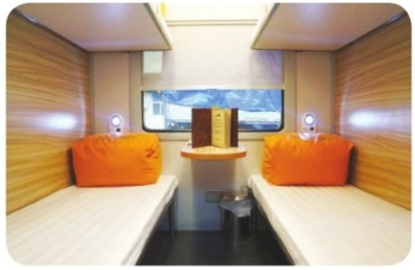
1.Làm quen
khoang
kh
oang
o
a
ng
khoang tàu

Slide 5
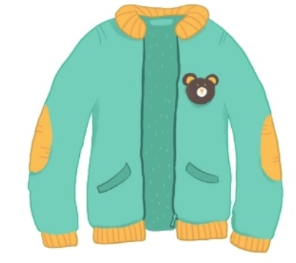
1.Làm quen
khoác
kh
oac
oác
o
a
c
áo khoác

Slide 6
1.Làm quen
oang
oac
khoang
khoác
Khoang tàu
áo khoác

Slide 7
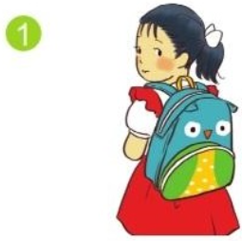
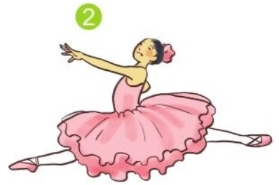
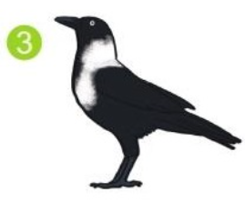
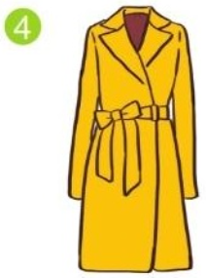
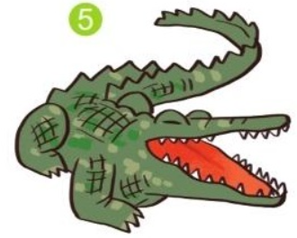
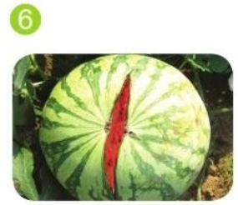
2.Tiếng nào có vần oang? Tiếng nào có vần oac?
xoạc chân
khoác ba lô
quạ khoang
ngoác miệng
nứt toác
áo choàng

Slide 8
V
23
1. Gạch 1 gạch dưới tiếng có vần oang.
Gạch 2 tiếng dưới tiếng có vần oac.
1
2
3
khoác ba lô
xoạc chân
quạ khoang
4
5
6
áo choàng
ngoác miệng
nứt toác

Slide 9
MRVT
oang
:xoang, thoảng, loạng,...
hoang, hoàng, hoãng, hoáng, hoạng, hoảng
hoang
oac
:xoác, toạc, hoác,...
ngoác, ngoạc
ngoác

Slide 10
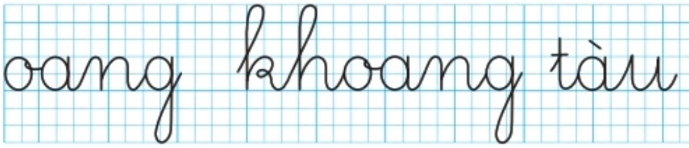
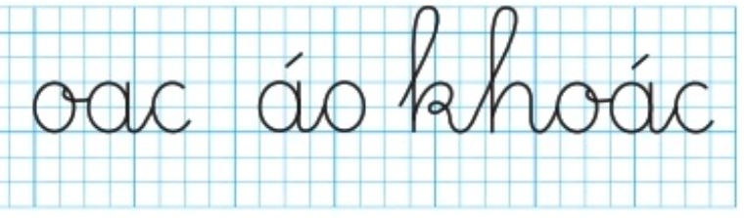
Tập viết

Slide 11
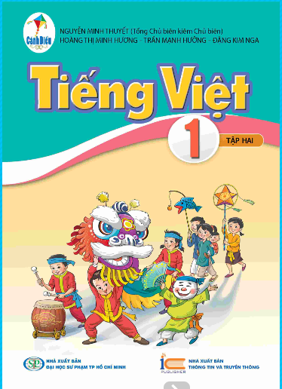
S 60

Slide 12
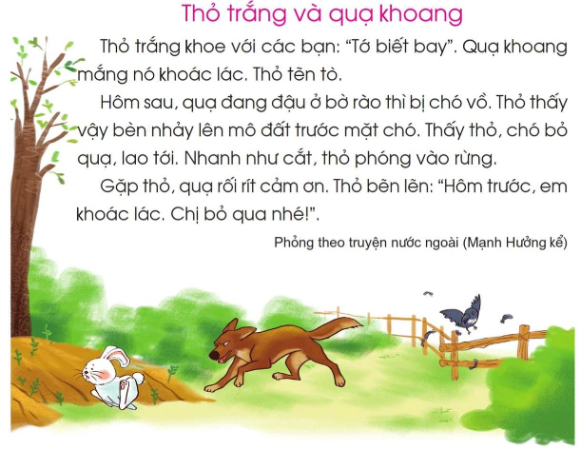
Tập đọc

Slide 13
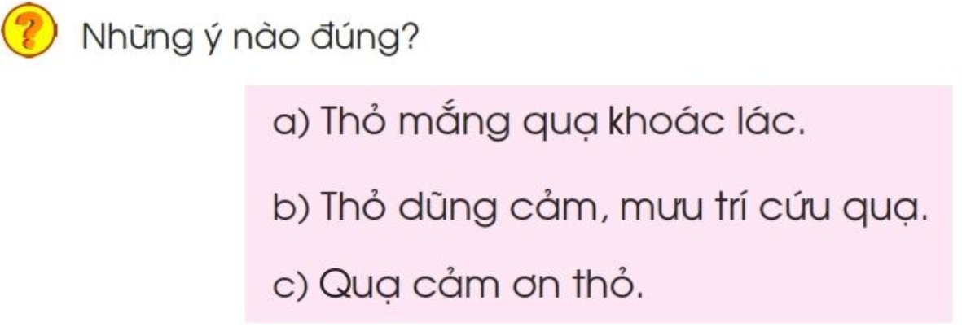

Slide 14
V
24
2. Tập đọc ( Thỏ trắng và quạ khoang)
Ý nào đúng, ý nào sai ? Đánh dấu  vào ô thích hợp
Ý | ĐÚNG | SAI
a) Thỏ mắng quạ khoác lác.
b) Thỏ dũng cảm, mưu trí cứu quạ.
c) Quạ cảm ơn thỏ.




